Slide 1

kd-tree
陈瑞麟
1300012808

Slide 2
简介
k-d树（k-dimensional树的简称），是一种分割k维数据空间的数据结构。主要应用于多维空间关键数据的搜索（如：范围搜索和最近邻搜索）。

Slide 3
问题
给定k维空间内的n个点a1…an，m次查询。
查询这n个点中距离给定点bi最近的pi个点。
n<=100000, m<=100000, 2<=k<=5, p<=10
输入数据保证随机。

Slide 4
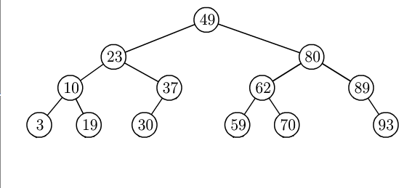
问题
k=1？
平衡二叉树
二叉树的每个结点在代表一个数据点的同时，也代表一个区间（左开右闭或左闭右开均可）
推广到k>1：同样使用二叉树，但每个结点代表一个k维立方体
(0,100]
(0,49]
(49,100]
(0,23]
(23,49]
(49,80]
(80,100]
(0,10]
(10,23]
(23,37]
(49,62]
(62,80]
(89,100]

Slide 5
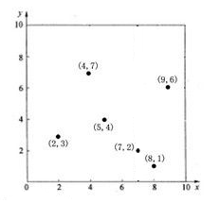
建树过程
k=2
点集如图

Slide 6
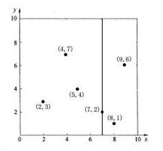
建树过程
先在第1个维度(x)上分割：
找到点集按x排序的一个中值(7,2)
作垂直于x轴且过(7,2)的直线，将其余的点分为两部分

Slide 7
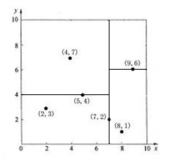
建树过程
再在第2个维度(y)上分割：
分别找到点集按y排序的一个中值(5,4)(9,6)
作垂直于y轴的直线

Slide 8
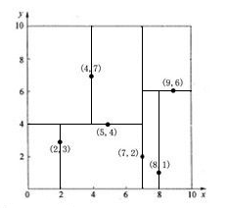
建树过程
分隔要进行到原图中所有点都被使用过为止。
每一次分隔在二叉树中对应一个点。

Slide 9
搜索过程
欲搜索距离(4,3)最近点
首先找到包含该点的叶子结点(2,3)，距离为2
(2,3)对应的区域{(x,y)|0<x<=7,0<y<=4}

Slide 10
搜索过程
回溯到(5,4)，距离为sqrt(2)
考察(5,4)的另一个子结点(4,7)
(4,7)对应的区域{(x,y)|0<x<=7,4<y<=10}，与(4,3)距离为1<sqrt(2)，需要考虑

Slide 11
搜索过程
从(4,7)开始向下搜索
（1）考察该点与搜索点的距离
（2）若某个子结点对应的区域离搜索点过远则剪枝，否则继续搜索子结点

Slide 12
搜索过程
回溯到(7,2)，距离为sqrt(10)
考察(7,2)的另一个子结点(9,6)
(9,6)对应的区域{(x,y)|7<x<=10,0<y<=10}，与(4,3)距离为3>sqrt(2)，无需考虑

Slide 13
搜索过程
这样我们就找到了距离(4,3)最近点(5,4)
提问：如何找出最近的p个点？
使用优先队列

Slide 14
实现细节
找到点集按x排序的一个中值(7,2)
提问：如何快速将一列数中第m大的数移动到第m位置，使得它左边的数都不比它大？
类似快速排序，但每次把原区间分为两部分之后只需在包含第m大的一侧继续排序，时间复杂度O(n)

Slide 15
插入与删除
按照二叉搜索树的插入方式。
注意：在kd-tree上进行插入与删除操作可能会使kd-tree的层数远离logn，降低效率。

Slide 16
时间复杂度分析
建树
分隔操作在每层的时间复杂度都是O(nk)，合计时间复杂度O(nklogn)
记录结点信息O(nk)可忽略

Slide 17
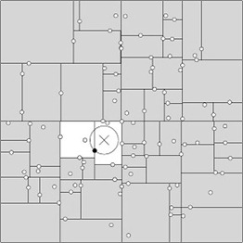
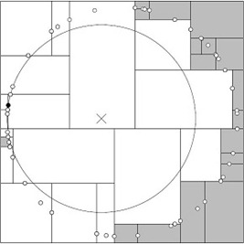
时间复杂度分析
搜索
平均情况和最坏情况有极大差异
平均情况与二叉树相似，是O(klogn)
研究表明N个节点的K维k-d树搜索过程时间复杂度为：t worst =O(kN^(1-1/k) )

Slide 18
优化
当数据不随机时，kd-tree在搜索上的效率迅速降低。
提问：如果数据在某个维度上分布的范围比其他维度广？
分割数据时，将“轮流选择维度”改为“选择当前数据范围内方差最大的维度”

Slide 19
优化
随着维度k的上升，kd-tree在搜索上的效率迅速降低。
回溯步骤是在未被访问过的且与Q的超球面相交的子树分支中查找可能存在的最近邻点。随着维度K的增大，与Q的超球面相交的超矩形（子树分支所在的区域）就会增加，这就意味着需要回溯判断的树分支就会更多，从而算法的查找效率便会下降很大。

Slide 20
优化
通常，实际应用中，我们常常处理的数据都具有高维的特点，例如在图像检索和识别中，每张图像通常用一个几百维的向量来表示，每个特征点的局部特征用一个高维向量来表征。
可以限制回溯次数来求得近似解
回溯的顺序？

Slide 21
基于BBF的Kd-Tree近似最近邻查找算法
已知：
Q：查询数据； KT：已建好的Kd-Tree；
1. 查找Q的当前最近邻点P
1）从KT的根结点开始，将Q与中间结点node(k,m)进行比较，根据比较结果选择某个树分支Branch（或称为Bin）；并将未被选择的另一个树分支（Unexplored Branch）所在的树中位置和它跟Q之间的距离一起保存到一个优先级队列中Queue；
2）按照步骤1）的过程，对树分支Branch进行如上比较和选择，直至访问到叶子结点，然后计算Q与叶子结点中保存的数据之间的距离，并记录下最小距离D以及对应的数据P。

Slide 22
基于BBF的Kd-Tree近似最近邻查找算法
2. 基于BBF的回溯
已知：最大回溯次数BTmax
1）如果当前回溯的次数小于BTmax，且Queue不为空，则进行如下操作：
从Queue中取出最小距离对应的Branch，然后按照1.1步骤访问该Branch直至达到叶子结点；计算Q与叶子结点中各个数据间距离，如果有比D更小的值，则将该值赋给D，该数据则被认为是Q的当前近似最近邻点；
2）重复1）步骤，直到回溯次数大于BTmax或Queue为空时，查找结束，此时得到的数据P和距离D就是Q的近似最近邻点和它们之间的距离。

Slide 23
参考题目
HDU 4347

